Slide 1
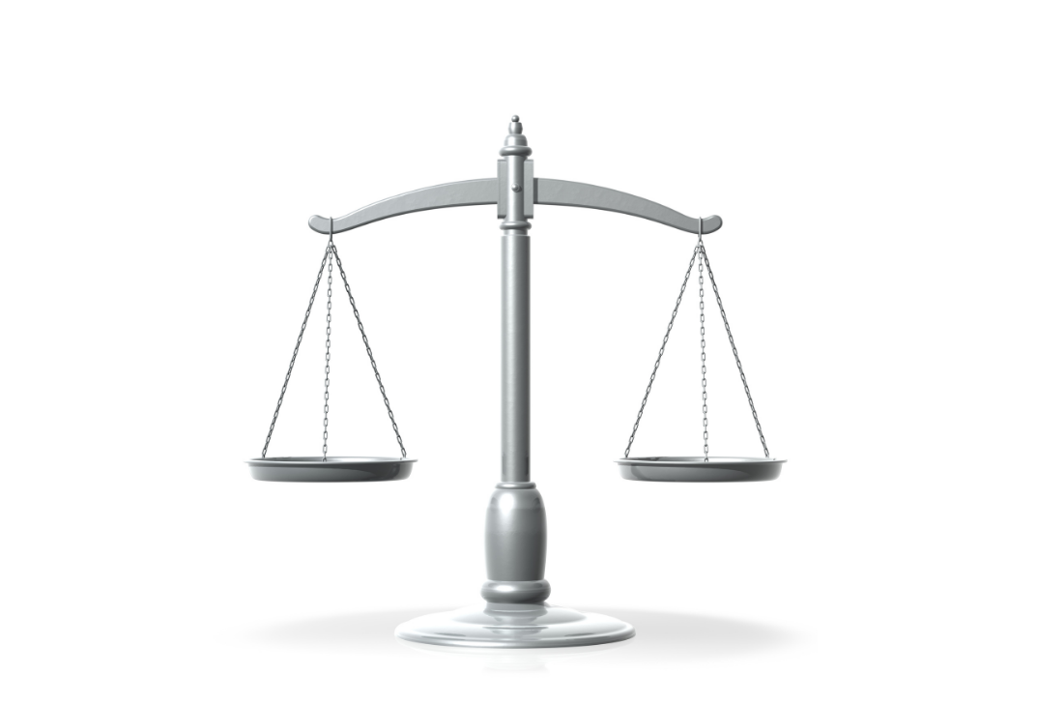
ไปสู่การพิพากษา

Slide 2
1 ทิโมธี 5:24-25
การผิดของบางคนย่อมปรากฏเด่นขึ้นก่อน
แล้วก็นำเขาไปถึงที่พิพากษา
แต่การผิดของบางคนนั้นจะตามหลังเขาไป
ฝ่ายการดีของบางคนก็ปรากฏเด่นขึ้นก่อนด้วยเหมือนกัน
และการนอกนั้นจะปิดบังไว้ก็ไม่ได้

Slide 3
กิจการ 17:31
เพราะพระองค์ได้ทรงกำหนดวันหนึ่งไว้
ในวันนั้นพระองค์จะทรงพิพากษาโลกตามความชอบธรรม
โดยให้ท่านองค์นั้นซึ่งพระองค์ได้ทรงเลือกไว้เป็นผู้พิพากษา
และพระองค์ได้ให้พยานหลักฐานแก่คนทั้งปวงแล้วว่า
ได้ทรงโปรดให้ท่านองค์นั้นคืนพระชนม์"

